Slide 1

اسم المقرر
قواعد البيانات
Databases
استاذ المقرر
د/ مصـــــلـح العـضـــــايــله
جامعة الملك فيصل
عمادة التعلم الإلكتروني والتعليم عن بعد
كلية الآداب
1
جميع الحقوق محفوظة لجامعة الملك فيصل ©
All Rights Reserved for KFU ©

Slide 2
المحاضرة السابعة
قواعد البيانات المحاضرة السابعة
تصميم قواعد البيانات العلاقية
مراجعة عامة
Design of Relational Database

Slide 3
قواعد البيانات المحاضرة السابعة
عناصر المحاضرة:
مخطط قواعد البيانات Database Schema.
التحويل من مخطط الكيان العلائقي إلى مخطط قواعد بيانات:
  تحويل الكيان.
  تحويل الصفة المركبة والصفة متعددة القيمة.
  تحوي الكيان الضعيف.
  تحويل العلاقات.
مثال1(مخطط الكيان العلاقة لجامعة).

Slide 4
قواعد البيانات المحاضرة السابعة
دورة حیاة قاعدة البیانات Database Life Cycle (DBLC):
إن عملیة تطویر قاعدة البیانات تمر بمجموعة من المراحل، هذه المراحل المتتالیة تسمى بدورة حیاة قاعدة البیانات.
هذه المراحل أو دورة الحیاة تمر بصورة متزامنة ضمن مراحل دورة حیاة نظام المعلومات، كما یوضح الشكل التالي:

Slide 5
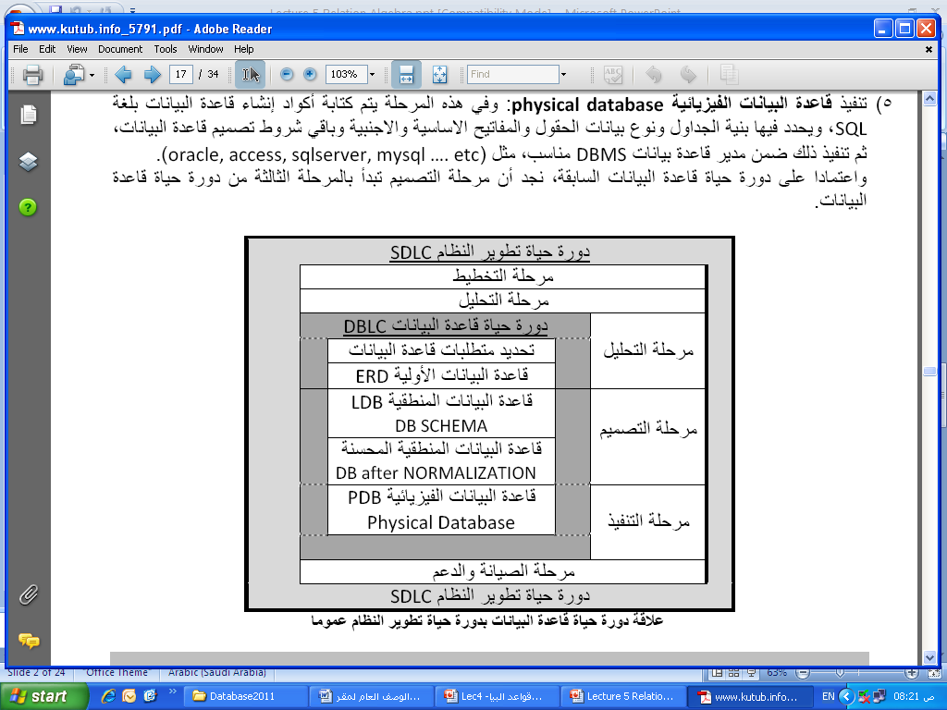
قواعد البيانات المحاضرة السابعة
دورة حیاة قاعدة البیانات Database Life Cycle (DBLC):

Slide 6
قواعد البيانات المحاضرة السابعة
دورة حیاة قاعدة البیانات Database Life Cycle (DBLC):
تتكون دورة حیاة قاعدة البیانات من المراحل التالیة:
  تحدید المواصفات والمتطلبات الخاصة بقاعدة البیانات، وهي مرحلة جزئیة ضمن جمع مواصفات ومتطلبات نظام المعلومات في مرحلة التحلیل.
  إعداد قاعدة البیانات الأولیة، وفیها یتم تصمیم نموذج اولي للبیانات بواسطة مخططات الكيان العلاقة (E-RD).
  تصمیم قاعدة البیانات المنطقیة، تحویل قاعدة البیانات الأولیة، أو مخطط الكيان/العلاقة إلى مخطط الاسكیما، وذلك بإتباع قواعد التحویل.

Slide 7
قواعد البيانات المحاضرة السابعة
مخطط قواعد البيانات (Database Schema):
مخطط قواعد البيانات (Database Schema): هو مخطط يصف قاعدة البيانات بشكل رسومي تمهيدا لبنائه على شكل جداول في نظام إدراة قواعد بيانات (DBMS).
مخطط قواعد البيانات هو مخطط ينتج عن عملية إخضاع مخطط الكيان العلاقة لخوارزمية التحويل (Mapping Algorithm).

Slide 8
قواعد البيانات المحاضرة السابعة
التحويل من مخطط الكيان العلاقة إلى مخطط قواعد بيانات:
التحويل من مخطط الكيان العلاقة إلى مخطط قواعد بيانات (Mapping ERD to DB schema): تتم عملیة تحویل مخطط ERD، بتطبیق مجموعة من الخطوات البسیطة، تسمى خوارزمیة التحویل (Mapping Algorithm)، وتتكون هذه الخطوات من جمیع الحالات البسیطة المحتملة، التي قد تكون موجودة في النموذج الأولى، ویتم تطبیق ھذه الخوارزمیة كاملة، مع تجاوز الحالات التي لم تظهر في النموذج الأولي.

Slide 9
قواعد البيانات المحاضرة السابعة
التحويل من مخطط الكيان العلاقة إلى مخطط قواعد بيانات:
خوارزمية التحويل (Mapping Algorithm):
تحويل الكيانات العادية (القوية).
تحويل الكيانات الضعيفة.
تحويل العلاقات الثنائية من النوع1:1.
تحويل العلاقات الثنائية من النوع 1:N.
تحويل العلاقات الثنائية من النوع N:M.
تحويل الصفات متعددة القيم.
تحويل العلاقات فوق الثنائية.

Slide 10
قواعد البيانات المحاضرة السابعة
التحويل من مخطط الكيان العلاقة إلى مخطط قواعد بيانات:
تحویل أنواع الكیانات العادیة: یتم هنا تحویل جمیع الكیانات العادیة، أي الكیانات غیر الضعیفة، بإنشاء جدول یتكون من الحقول التي تقابل صفات ذلك الكیان. ویتم تحدید أحد مفاتیح الكیان، وتسمیته بالمفتاح الرئیسي (primary key(PK)) وإذا كانت الصفة التي تمثل المفتاح من النوع المركب فإن المفتاح الرئیسي سیكون مجموعة الحقول التي تنشأ من الصفة المركبة.

Slide 11
قواعد البيانات المحاضرة السابعة
التحويل من مخطط الكيان العلاقة إلى مخطط قواعد بيانات:
تحویل الكیانات الضعیفة: یتم تحویل كل واحدة من الكیانات الضعیفة، بإنشاء جدول یتكون من الحقول التي تقابل صفات ذلك الكیان، كما یجب إضافة المفتاح الرئیسي للكیان القوي الذي یتبعه ذلك الكیان الضعیف، ویكون المفتاح الرئیسي (PK) للجدول الجدید، عبارة عن مفتاح مركب مكون من المفتاح الأجنبي (FK) بالإضافة إلى المفتاح الجزئي (Partial Key) الخاص به.

Slide 12
قواعد البيانات المحاضرة السابعة
التحويل من مخطط الكيان العلاقة إلى مخطط قواعد بيانات:
تحویل العلاقات الثنائیة من النوع (1:1): إذا كانت العلاقة بین الكیانین علاقة واحد-إلى-واحد فإن عملیة التحویل تتم وفق عدة خیارات أشهرها، خیار یسمى بطریقة المفتاح الأجنبي، وفیه یتم إضافة المفتاح الرئیسي لأحد الجدولین إلى الجدول الآخر كمفتاح أجنبي ویفضل أن یكون الجدول الذي یحتوي على المفتاح الأجنبي، هو الجدول الذي یكون نوع قید اشتراكه في العلاقة، من نوع (الاشتراك الكلي).

Slide 13
قواعد البيانات المحاضرة السابعة
التحويل من مخطط الكيان العلاقة إلى مخطط قواعد بيانات:
تحویل العلاقات الثنائیة من النوع (1:N): یتم هنا إنشاء جدولین لتمثیل الكیانین المرتبطین، على أن یتم تطبیق طریقة المفتاح الأجنبي السابقة، وذلك بإضافة المفتاح الرئیسي للجدول من جھة العلاقة (N) إلى الجدول الآخر المرتبط بالعلاقة ( ١))، بغض النظر عن نوع قید الاشتراك.

Slide 14
قواعد البيانات المحاضرة السابعة
التحويل من مخطط الكيان العلاقة إلى مخطط قواعد بيانات:
تحویل العلاقات الثنائیة من النوع (N:M): في هذا النوع من العلاقات، یتم استحداث جدول جدید، فیكون الناتج من هذه العلاقة ثلاثة جداول، جدولین لتمثیل الكیانین المرتبطین بالعلاقة ویضم الجدول الثالث حقلین كمفتاحین أجنبیین یمثلان المفتاحین الرئیسیین في الجدولین، ویمكن إضافة أي حقل آخر یكون له مغزى، كأن تكون العلاقة لها صفة بذاتها، فتتحول الصفة إلى حقل في الجدول الجدید.

Slide 15
قواعد البيانات المحاضرة السابعة
التحويل من مخطط الكيان العلاقة إلى مخطط قواعد بيانات:
تحویل الصفات متعددة القیم: یتم في هذه الحالة، عادة، إنشاء جدول جدید یضم الصفة المتعددة القیم كحقل، ویضاف إلى الجدول مفتاح أجنبي (FK) یكون ممثلا للمفتاح الرئیسي في الجدول الناتج من الكیان الذي یحتوي على الصفة متعددة القیم. أما الصفات المركبة فتتحول إلى صفات بسیط، فحقول عادیة كما أوضحنا أعلاه، والصفات ذات القیم المشتقة تلغى من الجدول، لأنها صفات قابلها للاشتقاق من صفات أخرى، فلا داعي لوجودها.

Slide 16
قواعد البيانات المحاضرة السابعة
التحويل من مخطط الكيان العلاقة إلى مخطط قواعد بيانات:
تحویل العلاقات غیر الثنائیة، كالعلاقة الثلاثیة وما فوقها: في حالات نادرة تظهر لدینا علاقات معقدة، كالعلاقة الثلاثیة (بین ثلاثة كیانات) والرباعیة وما فوقها، وتعالج هذه الحالة بطریقة معالجة الحالة الخامسة (حالة تحویل العلاقات الثنائیة من النوع (N:M) حیث یتم إنشاء جدول جدید، وإضافة المفاتیح الرئیسیة للجداول المشتركة، حسب عددها، إلى الجدول الجدید كمفاتیح أجنبیة مكونة بمجموعها، مفتاحا مركبا یمثل المفتاح الرئیسي للجدول.

Slide 17
قواعد البيانات المحاضرة السابعة
التحويل من مخطط الكيان العلاقة إلى مخطط قواعد بيانات:
تمرين: حول كل من نماذج الكيان العلاقة التاليين إلى ما يقابلهما من مخطط قواعد البيانات Database Schema.

Slide 18
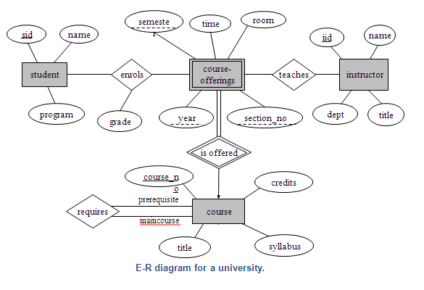
قواعد البيانات المحاضرة السابعة
مثال1:

Slide 19
قواعد البيانات المحاضرة السابعة
تحويل مخطط الكيان العلاقة لجامعة إلى ما يقابله من مخطط قواعد البيانات (جداول):
نبدأ بتحويل الكيان العادي:
يتم تمثيل الكيان العادي (القوي) بشكل المستطيل أحادي الإطار، ويحتوي مخطط الكيان العلائقي السابق على ثلاث كيانات هي:
  الطالب(Student).
  المحاضر (Instructor).
  المقرر (Course).

Slide 20
قواعد البيانات المحاضرة السابعة
تحويل مخطط الكيان العلاقة لجامعة إلى ما يقابله من مخطط قواعد البيانات (جداول):
وتتم عملية تحويل الكيانات القوية بتمثيل كل منها بجدول يحمل إسم الكيان، ويحتوي حقولا تمثل الصفات (تمثل الصفات بالشكل البيضاوي) المرتبطة (الارتباط يمثل بخط مستقيم) بالكيان.
في حالة الصفة المركبة(شكل بيضاوي مرتبط بأشكال بيضاوية جزئية) يتم أخذ الأجزاء المكونة للصفة المركبة.
يتم تجاهل الصفة المشتقة (تمثل بشكل بيضاوي متقطع الاطار) بسبب القدرة على إشتقاقها بجملة إستعلام.
أما الصفة متعددة القيمة(تمثل بشكل بيضاوي مزدوج الإطار) فيتم إنشاؤها في جدول مستقل يحمل إسم الكيان والصفة متعددة القيمة، ويحتوي حقولا تمثل الصفة متعددة القيمة وصفة المفتاح الرئيسي للكيان.

Slide 21
قواعد البيانات المحاضرة السابعة
تحويل مخطط الكيان العلاقة لجامعة إلى ما يقابله من مخطط قواعد البيانات (جداول):
نلاحظ في هذا المثال أن كل الصفات من النوع البسيط.
ويكون المفتاح الرئيسي (Primary Key) للجدول هو مجموعة صفات المفتاح الرئيسي المرتبطة بالكيان.
وينتج عن عملية التحويل الجداول التالية:
STUDENT | sid | name | program
INSTRUCTOR | iid | name | dept | title
COURSE | courseno | title | syllabus | Credits

Slide 22
قواعد البيانات المحاضرة السابعة
تحويل مخطط الكيان العلاقة لجامعة إلى ما يقابله من مخطط قواعد البيانات (جداول):
تحويل الكيان الضعيف: يتم تمثيل الكيان الضعيف بشكل مستطيل مزدوج الإطار، وسبب ضعف الكيان ، ينتج من عدم وجود صفة مفتاح رئيسي له، ولكن يحتوي على صفة مفتاح جزئي، ولدينا في هذا المثال كيان ضعيف واحد هو:
كيان الشعب الفصلية المقترحة (Course-Offerings)، ويحتوي هذا الكيان على صفات المفتاح الجزئي التالية:
  السنة (Year).
  الفصل (Semester).
  رقم الشعبة (Section-no).
  ويجب أن يرتبط الكيان الضعيف بكيان قوي بواسطة علاقة تعريف(تمثل علاقة التعريف بشكل معين مزدوج الإطار)، وذلك في سبيل تقوية الكيان الضعيف.

Slide 23
قواعد البيانات المحاضرة السابعة
تحويل مخطط الكيان العلاقة لجامعة إلى ما يقابله من مخطط قواعد البيانات (جداول):
وتتم عملية تحويل الكيان الضعيف بتحويله إلى جدول يحمل إسم الكيان الضعيف، ويحتوي حقولا من الصفات المرتبطة به، بالإضافة إلى حقل المفتاح الرئيسي من جدول الكيان القوي المرتبط معه بعلاقة تعريف، وفي حال وجود أي صفة على علاقة التعريف، يتم تمثيلها بحقل في الجدول. ويكون المفتاح الرئيسي للجدول هو مفتاح الكيان القوي بالإضافة الى المفاتيح الجزئية في الكيان الضعيف.
وينتج عن عملية التحويل الجدول التالي:
COURSE-OFFERINGS | courseno | secno | year | semester | time | room

Slide 24

قواعد البيانات المحاضرة السابعة
تحويل مخطط الكيان العلاقة لجامعة إلى ما يقابله من مخطط قواعد البيانات (جداول):
وبذلك يرتبط جدول الشعب الفصلية المقترحة (Course-Offerings) بجدول المقرر (Course) بوجود المفتاح الأجنبي (Foreign Key) رقم المقرر (courseno).

Slide 25
قواعد البيانات المحاضرة السابعة
تحويل مخطط الكيان العلاقة لجامعة إلى ما يقابله من مخطط قواعد البيانات (جداول):
تحويل العلاقات:
يتم تمثيل العلاقة بشكل معين أحادي الإطار
في هذه الحالة يتم التعامل مع العلاقة حسب نوعها كل على حده، حيث تصنف العلاقات إلى الأنواع التالية:
  علاقة واحد إلى واحد (One-to-One Relationship).
  علاقة واحد إلى كثير (One-to-Many).
  علاقة كثير إلى كثير (Many-to-Many).
يتم تجاهل علاقة التعريف (شكل معين مزدوج الإطار)، لأنه تم بناؤها مسبقا عند تحويل الكيان الضعيف

Slide 26
قواعد البيانات المحاضرة السابعة
تحويل مخطط الكيان العلاقة لجامعة إلى ما يقابله من مخطط قواعد البيانات (جداول):
تحويل علاقة واحد إلى واحد:
إذا كانت العلاقة بین الكیانین علاقة واحد-إلى-واحد فإن عملیة التحویل تتم وفق عدة خیارات أشهرها، خیار یسمى بطریقة المفتاح الأجنبي، وفیه یتم إضافة المفتاح الرئیسي لأحد الجدولین إلى الجدول الآخر كمفتاح أجنبي ویفضل أن یكون الجدول الذي یحتوي على المفتاح الأجنبي، هو الجدول الذي یكون نوع قید اشتراكه في العلاقة، من نوع (الاشتراك الكلي).وفي حال وجود صفة على العلاقة يتم إضافتها كحقل إضافي مع المفتاح الأجنبي.
في هذا المثال لا توجد علاقة من النوع واحد- إلى- واحد.

Slide 27
قواعد البيانات المحاضرة السابعة
تحويل مخطط الكيان العلاقة لجامعة إلى ما يقابله من مخطط قواعد البيانات (جداول):
تحويل علاقة واحد إلى كثير:
في هذه الحالة يتم أخذ نسخة من المفتاح الرئيسي من الجدول ذو طرف العلاقة واحد ويتم إضافته كحقل مفتاح أجنبي في جدول طرف العلاقة كثير. وفي حال وجود صفة على العلاقة يتم إضافتها كحقل إضافي مع المفتاح الأجنبي.
في هذا المثال لدينا علاقة يُدرس (teaches) بين كيان المحاضر (Instructor) وكيان الشعب الفصلية المقترحة (Course-Offerings).

Slide 28
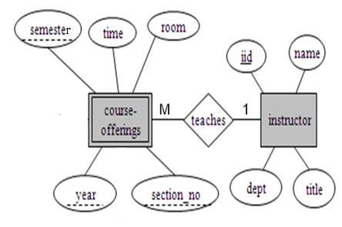
قواعد البيانات المحاضرة السابعة
تحويل مخطط الكيان العلاقة لجامعة إلى ما يقابله من مخطط قواعد البيانات (جداول):
تحويل علاقة واحد إلى كثير:

Slide 29
قواعد البيانات المحاضرة السابعة
تحويل مخطط الكيان العلاقة لجامعة إلى ما يقابله من مخطط قواعد البيانات (جداول):
تحويل علاقة واحد إلى كثير:
وعليه يتم أخذ المفتاح الرئيسي (iid) من جدول (Instructor) كونه طرف العلاقة واحد ، ويضاف كمفتاح أجنبي في جدول (course-offerings)، وبالتالي يتم تعديل جدول (Course-Offerings) ليصبح بالشكل التالي:
COURSE-OFFERINGS | courseno | secno | year | semester | time | room | iid

Slide 30
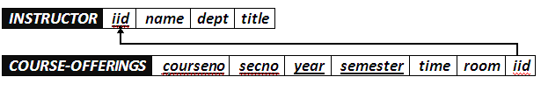
قواعد البيانات المحاضرة السابعة
تحويل مخطط الكيان العلاقة لجامعة إلى ما يقابله من مخطط قواعد البيانات (جداول):
تحويل علاقة واحد إلى كثير:
وبذلك يرتبط جدول الشعب الفصلية المقترحة (Course-Offerings) بجدول المحاضر (Instructor) بوجود المفتاح الأجنبي رقم المحاضر (iid).

Slide 31
قواعد البيانات المحاضرة السابعة
تحويل مخطط الكيان العلاقة لجامعة إلى ما يقابله من مخطط قواعد البيانات (جداول):
تحويل علاقة كثير إلى كثير:
في هذا النوع من العلاقات يتم إنشاء جدول جديد يحمل إسم العلاقة، وتكون حقوله هي حقول المفتاح الرئيسي من كلا الجدولين المشاركين في العلاقة مكونة المفتاح الرئيسي للجدول الجديد، وفي حال وجود صفة على العلاقة يتم إضافتها كحقل إضافي في الجدول.

Slide 32
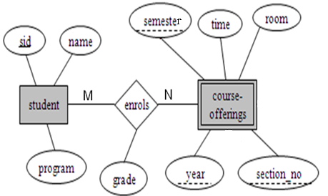
قواعد البيانات المحاضرة السابعة
تحويل مخطط الكيان العلاقة لجامعة إلى ما يقابله من مخطط قواعد البيانات (جداول):
تحويل علاقة كثير إلى كثير:
في هذا المثال، يوجد لدينا علاقتين
من نوع كثير إلى كثير، هما:
  علاقة يُسَجِّل (enrols).

Slide 33
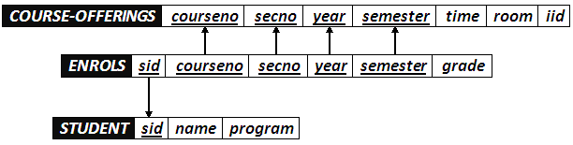
قواعد البيانات المحاضرة السابعة
تحويل مخطط الكيان العلاقة لجامعة إلى ما يقابله من مخطط قواعد البيانات (جداول):
    علاقة يُسَجِّل (enrols): ينتج عن هذه العلاقة الجدول التالي:
      وبذلك يرتبط جدول الشعب الفصلية المقترحة (Course-Offerings) بجدول الطالب (Student) وجدول يُسجل (Enrolls) بوجود المفتاح الأجنبي رقم الطالب (sid) من جدول الطالب، والمفتاح الأجنبي (courseno, secno, semester, year) من جدول الشعب الفصلية المقترحة (Course-Offerings)
ENROLS | sid | courseno | secno | year | semester | grade

Slide 34
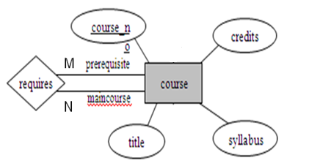
قواعد البيانات المحاضرة السابعة
تحويل مخطط الكيان العلاقة لجامعة إلى ما يقابله من مخطط قواعد البيانات (جداول):
تحويل علاقة كثير إلى كثير:
  علاقة يتطلب (Requires).
    هذه العلاقة تسمى علاقة تغذية راجعة (Recursive Relationship)، أو علاقة كيان مع نفسه، ويمكن تصنيفها كعلاقة أحادية ذات تغذية راجعة، وفي هذا النوع من العلاقات يتم وضع التسمية المقترحة لحقول الجدول الناتج كون الحقول ناتجة عن حقل واحد هو حقل المفتاح الرئيسي، وبالتالي يجدر بنا إعادة التسمية لتفادي الخطأ في تشابه الإسم.

Slide 35
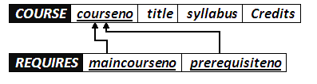
قواعد البيانات المحاضرة السابعة
تحويل مخطط الكيان العلاقة لجامعة إلى ما يقابله من مخطط قواعد البيانات (جداول):
  علاقة يتطلب (Requires): وينتج عن هذه العلاقة الجدول التالي:
    وبذلك يرتبط جدول يتطلب (Requires) مع جدول المقرر (course).
REQUIRES | maincourseno | prerequisiteno

Slide 36
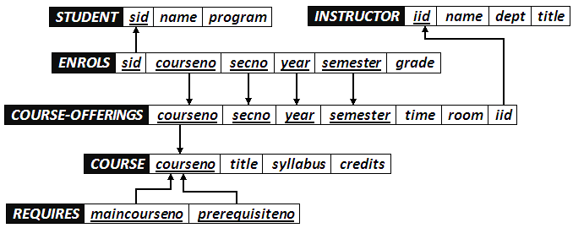
قواعد البيانات المحاضرة السابعة
تحويل مخطط الكيان العلاقة لجامعة إلى ما يقابله من مخطط قواعد البيانات (جداول):
وبذلك نكون قد أنشأنا مخطط قواعد البيانات الناتج عن التحويل للمثال رقم (1)، وهو على الشكل التالي:
نلاحظ الارتباط الوثيق بين جداول قاعدة البيانات، فلا يجوز أن يكون هناك جدول دون علاقة بباقي الجداول، أو بمعزل عن الجداول الأخرى في قاعدة البيانات.

Slide 37

بحمد الله
جميع الحقوق محفوظة لجامعة الملك فيصل ©
All Rights Reserved for KFU ©

